Slide 1

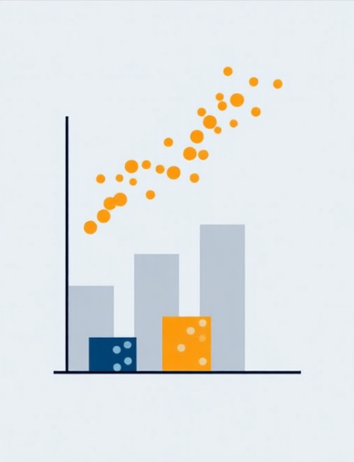
Clasificación de ordenes por desviación significativa.

Slide 2
Objetivo: Clasificar órdenes generadas por incrementos de consumo, basándose en la experticia de los analistas.
Decisiones: Legalizar órdenes de consumos desviados o dejar órdenes para revisión por un analista.
Beneficio: Optimiza procesos y reducción de costos operativos.

Slide 3
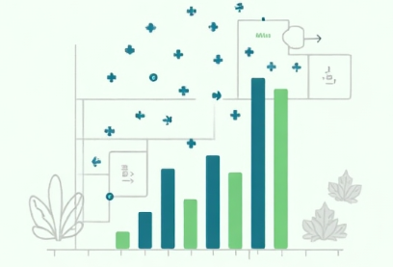
Contexto del Proyecto
El presente trabajo tiene como objetivo construir un modelo supervisado de clasificación que permita automatizar la decisión sobre el tratamiento de órdenes de desviaciones significativas en consumos de los servicios de energía, acueducto, alcantarillado y gas que presta Empresas Públicas de Medellín (EPM) a sus clientes, generadas cuando se detectan consumos que se salen de unos rangos establecidos por ley en un periodo determinado.
Actualmente, estas órdenes son revisadas manualmente por un equipo de analistas que determina si deben legalizar o enviarse una revisión a terreno para tener mas argumentos. El desarrollo de este modelo busca replicar ese proceso humano a partir de datos históricos, con el fin de reducir visitas innecesarias y optimizar los costos operativos asociados.

Slide 4
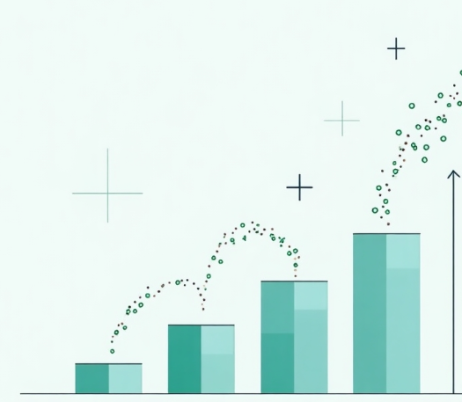
Proceso de Análisis
Para lograr este objetivo, se ejecuta el siguiente flujo de trabajo:
1. Análisis Exploratorio de Datos (EDA)
2. Depuración y preparación de los datos
3. Entrenamiento y comparación de modelos de clasificación:
- Random Forest
- XGBoost
Evaluación y Métricas
Se evaluará el desempeño de cada modelo utilizando la métrica F1 Score, ideal para escenarios con datos desbalanceados, ya que equilibra la precisión.
La división de los datos será del 70% para entrenamiento y 15% para test y 15% para validación.

Slide 5
Descripción de los Datos.
Para el entrenamiento del modelo supervisado de clasificación se cuenta con un conjunto de datos históricos que contiene información sobre órdenes de desviación significativa generadas por incrementos en el consumo de servicios públicos. Estas órdenes fueron previamente revisadas por analistas, quienes tomaron decisiones basadas en las condiciones observadas.
Variable Objetivo: RESPUESTA
La variable RESPUESTA representa la decisión final tomada por el analista, y se comporta de la siguiente manera:
Caso | ¿Modificar consumo? | ¿Enviar a terreno? | Respuesta
1 | Sí | Sí | 1
2 | Sí | No | 1
3 | No | Sí | 1
4 | No | No | 0
Caso 1: El analista detecta un error claro en el consumo y lo ajusta sin necesidad de verificación en terreno.
Caso 2: El analista ajusta parcialmente el consumo, pero requiere una visita en terreno para validar la parte restante antes de decidir su facturación definitiva.
Caso 3: El analista no ajusta el consumo por falta de evidencia suficiente, pero mantiene dudas que requieren una inspección en terreno.
Caso 4: El consumo investigado es considerado válido y no necesita ajustes ni verificación en terreno.

Slide 6
Variables Predictoras.
Variable | Definición | Valores
CONSUMO_CRITICADO | Valor del consumo que se encuentra en investigación.
SERVICIO | Tipo de servicio involucrado (agua, energía, etc.)
CATEGORIA | Segmento del usuario (residencial, industrial, etc.)
NIVEL_TENSION | Indica el nivel de voltaje al que se suministra el servicio de energía eléctrica.
ESTRATO | Estrato socio economico del predio.
LOCALIDAD | Municipio donde se presta el servicio.
FUNCION_ANALISIS | Algoritmo o lógica aplicada para el análisis del consumo.
CALIFICACION | Clasificación del nivel de desviación identificado.
OBS_LECTURA | Observaciones sobre la lectura del medidor que realiza el lector.
PERIODICIDAD | Frecuencia o periodicidad con la que se factura el servicio. | 1 = Mensual, 2 = Bimestral, 3 = Trimestral
Estas columnas del dataset representan condiciones observadas por el analista en el momento de tomar la decisión, y serán utilizadas como variables predictoras en el modelo.
Cantidad de observaciones: 85.811
Variable predicha: RESPUESTA
1 = Se tomó acción, 0 = No se tomó ninguna acción

Slide 7
Análisis Exploratorio de Datos.
Existe un desbalance moderado en las respuestas: respuesta (1): 65.98% respuesta (0): 34.02%

Slide 8
Análisis Exploratorio de Datos.

Slide 9

Depuración y preparación de los datos.
1. Los valores nulos en la variable estrato se reemplazan con cero, ya que esta clasificación solo aplica para algunos sectores.
2. Se elimina la variable NIVEL_TENSION, solo aplica para el servicio de energía y tiene los mismos valores para cada sector (residencial, comercial, industrial) y se evidencia que no aporta al modelo.
3. Se reduce la cardinalidad de las categorías, las demás se clasifican en otras por que representan minorías en el set de datos.
4. Se reduce la cardinalidad del servicio, se encuentra separado por sectores, pero se mapea en energía, agua, gas y alcantarillado.
5. Algunas variables presentaban el código y la descripción, se separo el dato para tomar solo el código y las variables que son texto se realizo proceso de Label Encoding.

Slide 10
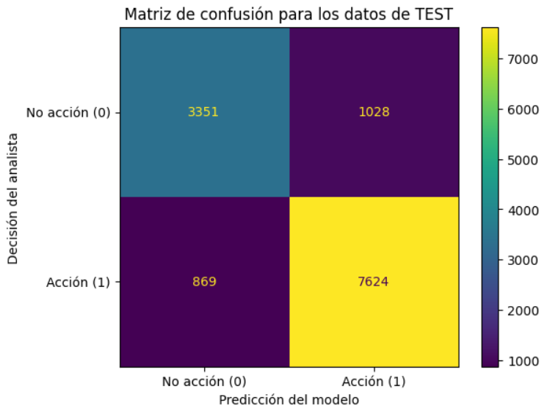
Entrenamiento del modelo Random Forest.
70% datos de Train
15% datos de Test
15% datos de Validación
Datos de Test
- Accuracy: 85.26%
- F1 Score: 88.94%
Los resultados son positivos, especialmente en el F1 Score, que es la métrica más relevante en este caso por el desbalance moderado entre clases.
 | Predicción: No acción (0) | Predicción: Acción (1)
Analista: No acción (0) | 3,351 (verdaderos negativos) | 1,028 (falsos positivos)
Analista: Acción (1) | 869 (falsos negativos) | 7,624 (verdaderos positivos)

Slide 11


Entrenamiento del modelo Random Forest.
- Verdaderos Positivos (TP = 7,624): predice correctamente que se debe tomar acción.
- Verdaderos Negativos (TN = 3,351): predice correctamente que no se debe tomar acción.
- Falsos Positivos (FP = 1,028): sugiere tomar acción cuando el analista no lo haría. Representa sobreactuación.
- Falsos Negativos (FN = 869): no recomienda acción cuando el analista sí lo haría. Representa riesgo por omisión.
Precisión (Precision): 88.12%
Sensibilidad (Recall): 89.77%
El modelo tiene un buen balance entre precisión y sensibilidad, lo que se refleja en el F1 Score de 88.94%. Se observa una leve tendencia a sobreactuar (mayor cantidad de falsos positivos que negativos), lo cual puede ser aceptable dado que el objetivo es minimizar el riesgo de omitir acciones correctivas.

Slide 12
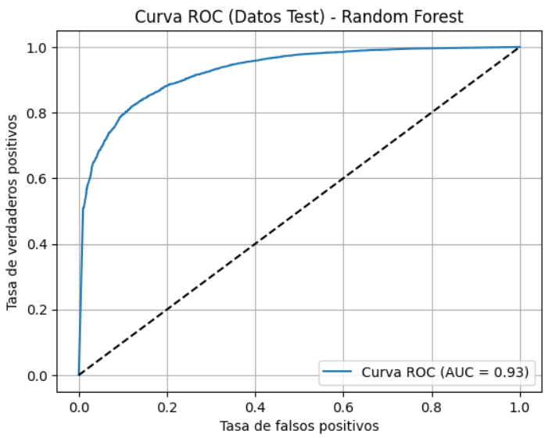
Entrenamiento del modelo Random Forest.
CURVA ROC
El AUC (Área bajo la curva) representa la probabilidad de que el modelo asigne una mayor probabilidad a un caso positivo real (RESPUESTA = 1) que a uno negativo real (RESPUESTA = 0).
Un AUC de 0.93 es excelente. Significa que el modelo distingue muy bien entre los dos tipos de casos.
AUC = 0.5 → modelo sin capacidad de discriminación (equivalente a tirar una moneda).
AUC entre 0.8 y 0.9 → bueno.
AUC > 0.9 → muy bueno / excelente.
La curva se aleja bastante de la diagonal (línea negra punteada), lo cual indica un alto poder de discriminación.
Esto confirma lo que ya sugería el F1 Score elevado: el modelo no solo acierta mucho, sino que lo hace con confianza y es poco probable que clasifique erróneamente por azar.

Slide 13
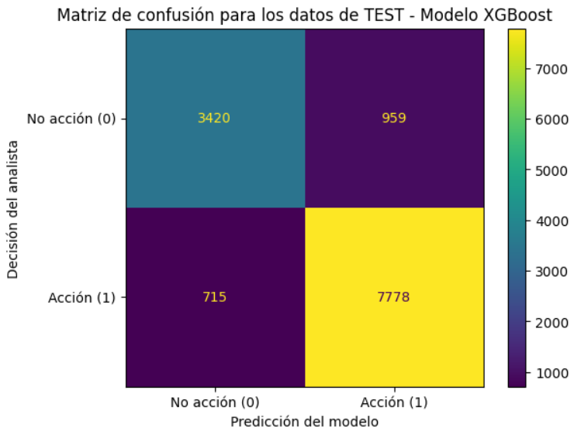
Entrenamiento del modelo XGBoost.
Datos de Test
acc_xgb_test: 88.59
f1_xgb_test: 91.43
- La exactitud del 88.59% muestra que el modelo clasifica correctamente la mayoría de los registros de entrenamiento.
- El F1 Score de 91.43% indica un excelente balance entre precisión y sensibilidad para la clase positiva (RESPUESTA = 1).
 | Predicción: No acción (0) | Predicción: Acción (1)
Analista: No acción (0) | 3,420 (verdaderos negativos) | 959 (falsos positivos)
Analista: Acción (1) | 715 (falsos negativos) | 7,778 (verdaderos positivos)

Slide 14


Entrenamiento del modelo XGBoost.
- Verdaderos Positivos (TP = 7,778): predice correctamente que se debe tomar acción.
- Verdaderos Negativos (TN = 3,420): predice correctamente que no se debe tomar acción.
- Falsos Positivos (FP = 959): sugiere tomar acción cuando el analista no lo haría. Representa sobreactuación.
- Falsos Negativos (FN = 715): no recomienda acción cuando el analista sí lo haría. Representa riesgo por omisión.
Precisión (Precision): 89.02%
Sensibilidad (Recall): 91.58%
El modelo XGBoost arroja mejores resultados que el modelo con Random Forest.
Random Forest presenta una precisión de 88,12% y XGBoost 89,02%.
Random Forest presenta una sensibilidad de 89,77% y XGBoost 91,58%.

Slide 15
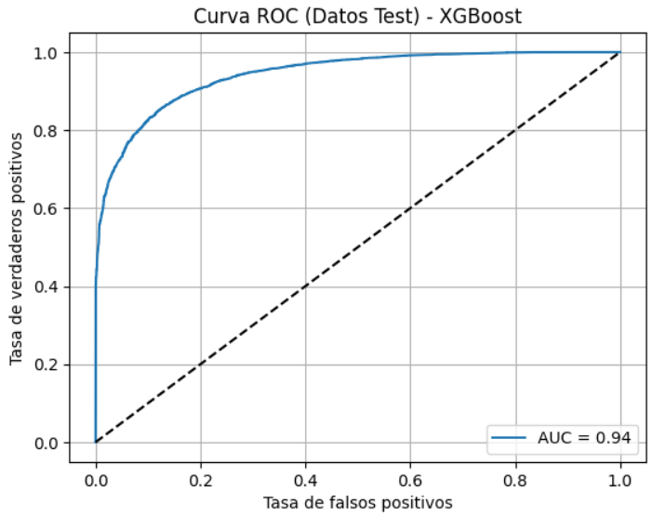
Entrenamiento del modelo XGBoost.
CURVA ROC
El AUC (Área bajo la curva) representa la probabilidad de que el modelo asigne una mayor probabilidad a un caso positivo real (RESPUESTA = 1) que a uno negativo real (RESPUESTA = 0).
Un AUC de 0.94 es excelente. Significa que el modelo distingue muy bien entre los dos tipos de casos.

Slide 16
Conclusiones generales.
Se compararon dos modelos supervisados de clasificación Random Forest y XGBoost con el objetivo de automatizar la decisión de tratamiento de órdenes de desviaciones significativas en consumos de servicios públicos.
Resumen comparativo de desempeño
Métricas | Random Forest | XGBoost | Diferencia
F1 Score(Test) | 88.94% | 90.28% | 1.34%
Precision(Test) | 88.12% | 89.02% | 0.9%
Recall(Test) | 89.77% | 91.58% | 1.81%
AUC(Test) | 93% | 94% | 1%
Accuracy (Test) | 85.26% | 87% | 1.74%
F1 Score(Validación) | 88.93% | 90.09% | 1.16%
Precision(Validación) | 88.6% | 89.29% | 0.69%
Recall(Validación) | 89.26% | 90.9% | 1.64%
AUC(Validación) | 93% | 94% | 1%
Accuracy (Validación) | 85.34% | 86.8% | 1.46%

Slide 17

Conclusiones generales.
En todas las métricas, el modelo XGBoost supera consistentemente a Random Forest, tanto en el conjunto de test como en el de validación, aunque por márgenes moderados.
- La mejora es especialmente destacada en:
- Recall (+1.8% en test, +1.64% en validación), lo cual es clave si se quiere reducir el riesgo de omitir órdenes que requieren acción.
- F1 Score, que equilibra precisión y sensibilidad, también es superior en ambos conjuntos.
- El desempeño de XGBoost es estable entre test y validación, lo que indica buena generalización y ausencia de sobreajuste.
Se recomienda XGBoost como el modelo a implementar en producción para automatizar la clasificación de órdenes debido a que este modelo ofrecerá una mayor capacidad para detectar casos en los que se debe tomar acción, reduciendo la carga operativa de revisiones manuales innecesarias sin comprometer la precisión.

Slide 18
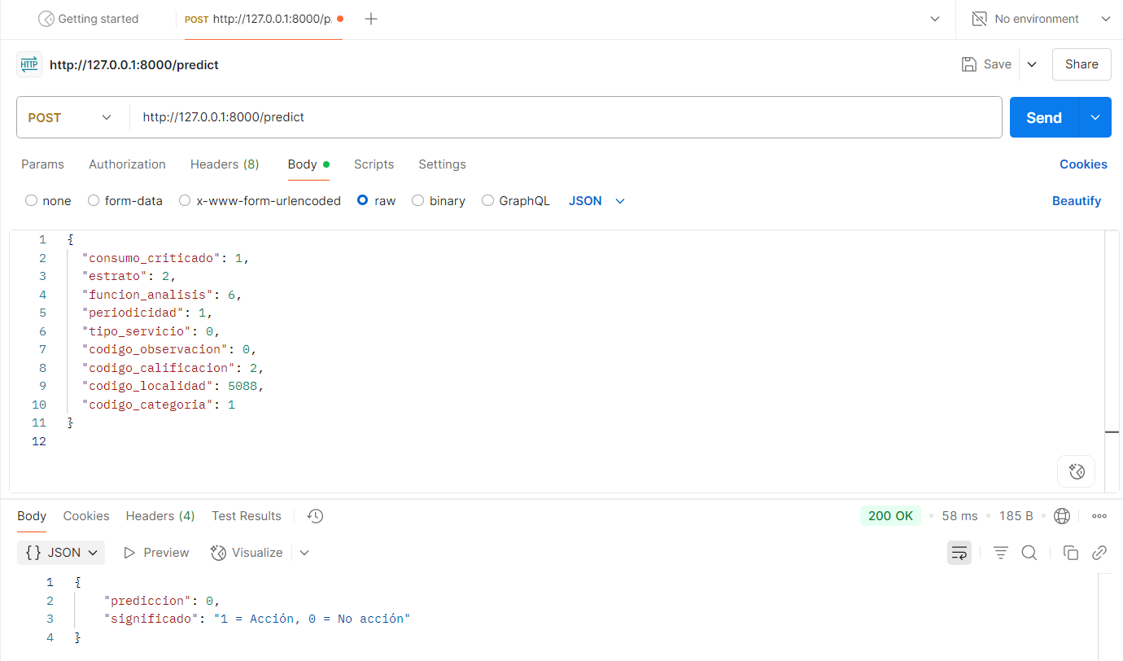
Demostración.
Por medio de una API, se ingresan valores en las variables predictoras y arroja el resultado de la variable respuesta.

